Slide 1
CSS
د. لبنى محمد أبوالمجد

Slide 2
CSS ->>>> Cascading Style Sheets
CSS
تستخدم لوصف عناصر لغة HTML والتى ستظهر على الشاشه وذلك بوضع قيم لخصائص الوسوم المختلفة
توفر الوقت والمجهود اللازمين لتصمصيم وكتابة صفحات الويب

Slide 3
يتكون كود CSS من ثلاثة عناصر رئيسية وهي:
Selector: وهو وسم HTML الذي تريد وضع تنسيق له.
Property: هو الخاصّية المراد تغييرها.
Value: وهو القيمة التي ستضعها.
ليكون الشكل العام:
Selector{ Property: Value;}

Slide 4
أمثلة
P {font-style: italic;}
هذا الكود سيجعل نوع الخط الموجود في أي وسم <p> في الصفحة يتحول إلى نوع Arial، ويمكننا كتابة أكثر من تنسيق ولكن مع نهاية كل تنسيق لابد من كتابة فاصلة منقوطة “;” وتسمى Semicolon،
p { font-style: italic; او normal
font-weight: bold; او normal
font-size: 30px;
font-family: arial, sans-serif;
}

Slide 5
أين أكتب مثل هذه الأكواد؟
1- ملف خارجي وتسمى External Style:
حيث تقوم بفتح عمل جديد ويأخذ امتداد .css وتضعه بجوار صفحة HTML أو في مجلد جديد باسم css مثلًا وتضع بداخله ملف CSS، وهذه الطريقة لابد أن تضع وسم لاستدعاء ملف التنسيق في صفحة HTML ويكتب بداخل وسم head بهذه الطريقة:
<head>
<link rel="stylesheet" href="style.css" type="text/css" />
</head>

Slide 6
2- داخل وسم head في صفحة HTML وتسمى Internal Style:
حيث تقوم بكتابة وسم لتنسيقاتك وتضع به كل التنسيقات المطلوبة بهذه الطريقة:
<head>
<style>
table
{
th { background-color: #04AA6D; color: white;
}
height: 120px;
}
</style>
</head>
وفي هذه الطريقة يكون التنسيق مكتوب في صفحة واحدة فقط، ولا يمكن استدعاءه في أكثر من صفحة كما في الملف الخارجي الذي يمكن استدعاءه في كل صفحات HTML الموجودة داخل الموقع.

Slide 7
3- داخل العنصر نفسه وتسمى Inline Style:
حيث يكتب التنسيق داخل وسم العنصر نفسه بهذه الطريقة: <p style=" color: blue; font-size: 40px; " > Hello World </p>

Slide 8
مثال
body {
background-color: #FFCC66;
}
h1 { color: #990000;
background-color: #FC9804;
}
لجعل الخلفية صورة باسم butterfly.gif
body { background-color: #FFCC66;
background-image: url("butterfly.gif"); }

Slide 9
استخدام الخط
p { font-style: italic; او normal
font-weight: bold; او normal
font-size: 30px;
font-family: arial, sans-serif;
}

Slide 10
Div
<html>
<head>
<style>
.myDiv {
border: 5px outset red;
background-color: lightblue;
text-align: center;
}
</style> </head>
<body>
<div class="myDiv">
<h2>This is a heading in a div1 element</h2>
<p>This is some text in a div element.</p>
</div> </body> </html>

Slide 11
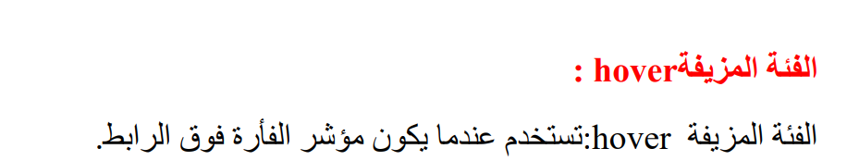
hover
a:hover { color: orange; font-style: italic; }

